Slide 1
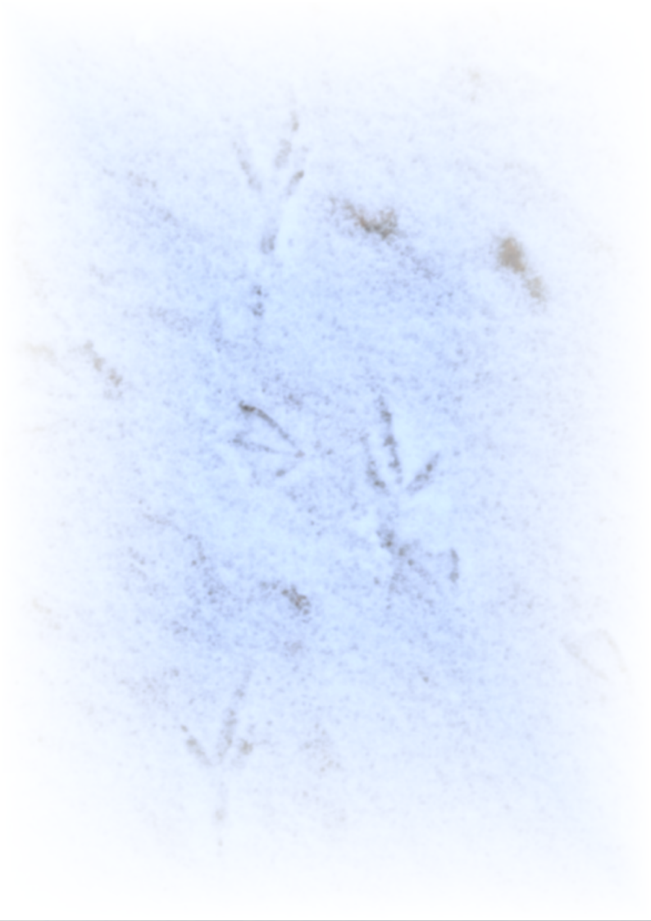
À
Pascal DHUICQ (MémoTopic)
32 rue de Dionval
28130 SAINT-PIAT
Séjours de stage découverte de « l’audio-naturalisme » - PRÉ-INSCRIPTION
Merci de faire connaître votre intérêt pour cette formation le plus vite possible pour lancer des réservations fermes. L’inscription n’est définitive qu’une fois le payement effectué 15 jours avant minimum)
Nom : | Prénom :
Adresse postale : | Adresse courriel :
Téléphone : | Pour votre travail ou à titre privé ? :
Mois du stage choisi : | Demi-journées choisies (ne pas préciser si vous restez à toutes) :
Mode de payement envisagé (tous modes acceptés sauf lettres de change) : | Banque émettrice :
Vos motivations ? (facultatif) : | Vos attentes (selon votre niveau) ? :
Le matériel que vous apportez : | Votre moyen de déplacement (besoin ou offre de covoiturage ?)
Vos remarques : | Votre signature et la date :
Pascal DHUICQ — MemoTopic — 06.08.93.96.19 contact@memotopic.com — 32, rue de Dionval 28 130 Saint-Piat
dispensé d’immatriculation au registre du commerce et des sociétés (RCS) et au répertoire des métiers (RM)
SIRET : 522202894 00021 — Non assujetti à la TVA

